Slide 1

A mohácsi vész és az ország részekre szakadása.
Végvári küzdelmek

Slide 2
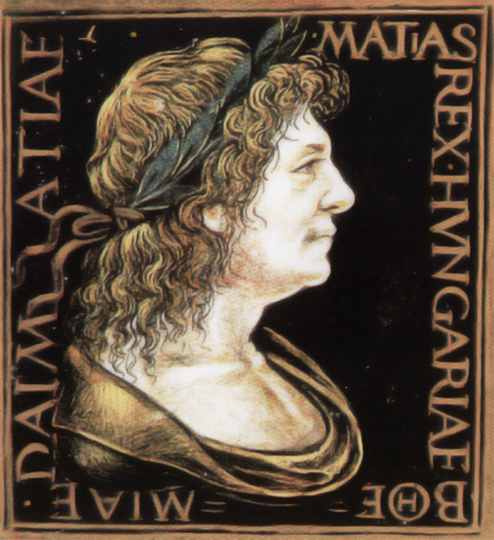
Előzmények :
Mátyás király halála után az ország gyengülése, belső zavarok.
Parasztfelkelés, Fekete-sereg feloszlatása, déli végvárrendszer gyengülése.

Slide 3
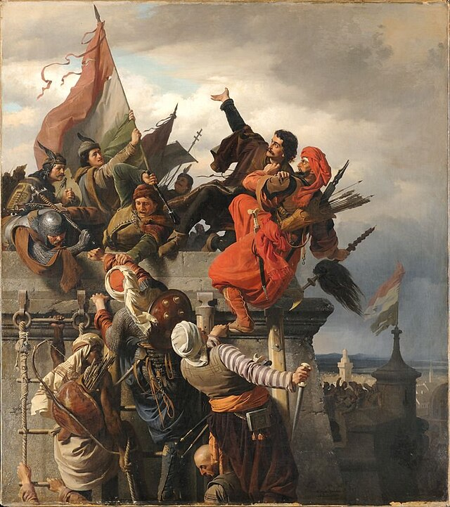
Utunk a Mohácsi Vész felé
II. Lajos és II. Ulászló uralkodása.
Török hódítások és Nándorfehérvár elvesztése.
Mohácsi csata: magyar vereség, II. Lajos halála, Buda elfoglalása.

Slide 4
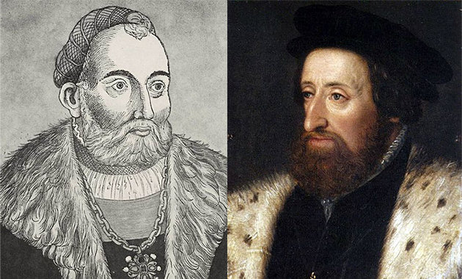
Az Ország Szétesése
Szapolyai János és Habsburg Ferdinánd trónra lépési küzdelme. - Polgárháború, ország kettéosztása.
Itt olvashatsz még

Slide 5
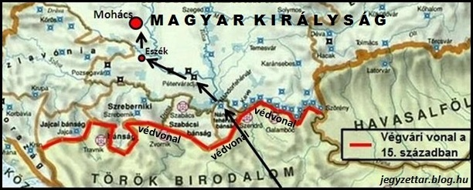
Új Végvárrendszer
Királyi Magyarország alakulása, ütközőzóna a Habsburg és az Oszmán Birodalom között.
Második végvárrendszer kialakítása: Szigetvár, Kanizsa, Veszprém stb.
Török hódítások vége: Egeri és egri várak hősi védelme, Szigetvár eleste után Szulejmán szultán halála.

Slide 6
Köszönöm a figyelmet
Készítette Hunyadi Máté

